Slide 1

NHÓM 15
SQL INJECTION
Giảng viên: Ngô Quốc Dũng

Slide 2
NỘI DUNG
01
02
03
Tổng quan
Cách phòng tránh
Các kiểu tấn công
SQL injection là gì?
SQL injection để làm gì?
Tại sao có SQL injection?
Các cách phòng tránh tấn công SQL injection
SQL injection có những kiểu tấn công như thế nào ?

Slide 3

✓
Thành viên và bảng phân công công việc
Dưới đây là các thành viên của nhóm và nhiệm vụ của mỗi thành viên trong nhóm
Thành viên | Mã sinh viên | Công việc
Đỗ Hùng Anh (Nhóm trưởng) | B18DCCN010 | Tìm hiểu nội dung phần 1 và 2 Làm slide phần 1 và 2 Tổng hợp và hoàn thiện slide Thuyết trình phần 1 và 2 Code web demo tấn công SQL INJECTION
Nguyễn Quang Vinh | B18DCCN690 | Tìm hiểu nội dùng phần 3.2 và 3.3 Làm slide phần 3.2 Thuyết trình phần 3.2 Code UI
Hồ Đức Thành | B18DCCN153 | Tìm hiểu nội dung phần 3.3 và 3.4 Làm slide phần 3.3 và 3.4 Thuyết trình phần 3.3 và 3.4 Thiết lập database
Phan Hải Đăng | B18DCCN153 | 1. Không làm gì cho nhóm

Slide 4

Phần: 1
Tổng quan
SQL injection là gì? SQL injection để làm gì?
Tại sao có SQL injection?

Slide 5
1.1
Sql injection là gì ?
ĐỊnh nghĩa sql injection
1
Là một trong những kiểu tấn công injection
2
Là một kỹ thuật cho phép kẻ xấu lợi dụng lỗ hổng của việc kiểm tra dữ liệu đầu vào trong các ứng dụng web và các thông báo lỗi của hệ quản trị cơ sở dữ liệu trả về để inject (tiêm vào) để thi hành các câu lệnh SQL bất hợp pháp
3
Là một trong những kiểu tấn công phổ biến nhất trên internet (do tính phổ biến của cơ sở dữ liệu SQL)

Slide 6

1.2
Sql injection để làm gì ?
Kẻ tấn công thực hiện sql injection để làm gì ?
01
Vượt qua các khâu xác thực người dùng
02
Chèn, xóa hoặc sửa đổi dữ liệu
03
Đánh cắp các thông tin trong CSDL
04
Chiếm quyền điều khiển hệ thống

Slide 7
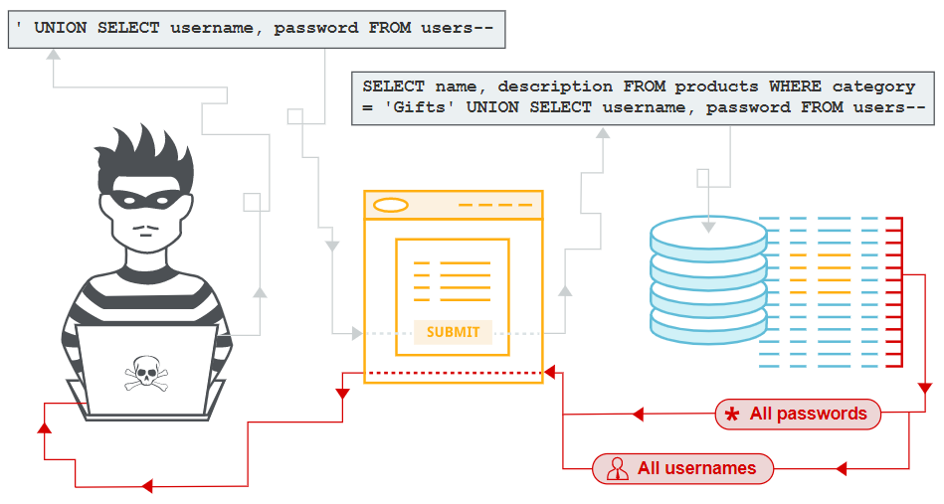
1.3
Tại sao có Sql injection ?
Nguyên nhân kẻ xấu có thể sử dụng sql injection để tấn công ?
Dữ liệu đầu vào từ người dùng hoặc từ các nguồn khác không được kiểm tra hoặc kiểm tra không kỹ lưỡng
Hệ thống sử dụng các câu lệnh SQL động, trong đó dữ liệu được kết nối với mã SQL gốc để tạo câu lệnh SQL hoàn chỉnh

Slide 8
Phần: 2
Cách phòng tránh
Các cách phòng tránh tấn công SQL injection

Slide 9
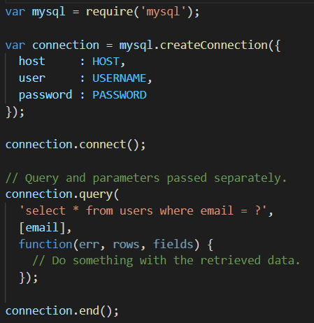
2.1
Sử dụng câu lệnh SQL tham số hóa
Truyền tham số vào câu truy vấn SQL
Không nối tham số vào SQL
sql = SELECT * FROM products WHERE name LIKE '%${search}%'
Việc nối tham số vào câu lệnh sql rồi thực thi sẽ cho phép kẻ tấn công chèn thêm các câu lệnh sql khác vào tham số
Tham số hóa câu lệnh SQL
sql = SELECT * FROM users WHERE email = ?
Khi truyền theo dạng tham số thì câu lệnh sql và tham số sẽ tách riêng biệt, điều này làm cho truy vấn được thực hiện một cách chính xác

Slide 10
2.2
Xác thực dữ liệu đầu vào
Kiểm tra dữ liệu có chứa câu lệnh nguy hiểm không
Các developer phải luôn cố gắng từ chối các đầu vào có vẻ đáng ngờ
Các biện pháp phòng chống dựa trên kiểm tra và lọc dữ liệu đầu vào:
Kiểm tra định dạng và kích thước dữ liệu đầu vào
Kiểm tra tất cả các dữ liệu đầu vào, đặc biệt dữ liệu nhập từ người dùng và từ các nguồn không tin cậy
Tạo các bộ lọc để lọc bỏ các ký tự đặc biệt và các từ khóa của các ngôn ngữ trong các trường hợp cần thiết mà kẻ tấn công có thể sử dụng
Từ chối (hoặc loại bỏ) khoảng trắng và các ký tự dòng mới nếu chúng không phù hợp.
v.v...

Slide 11
2.3
Các biện pháp phòng chống khác
Còn nhiều cách phòng chống tấn công khác
Backup dữ liệu thường xuyên
Phân quyền rõ ràng trong database
Không hiển thị exception hay message lỗi
Lưu mật khẩu người dùng dưới dạng mã hóa
Thiết lập và hạn chế quyền truy nhập người dùng cho phù hợp:
Sử dụng các framework tự tạo câu lệnh SQL như ORM (Object-Relational Mapping)
Cấm hoặc vô hiệu hóa (disable) việc thực hiện các thủ tục hệ thống – các thủ tục CSDL có sẵn cho phép can thiệp vào hệ quản trị CSDL và hệ điều hành nền

Slide 12
Phần: 3
Các kiểu tấn công
SQL injection có những kiểu tấn công như thế nào

Slide 13
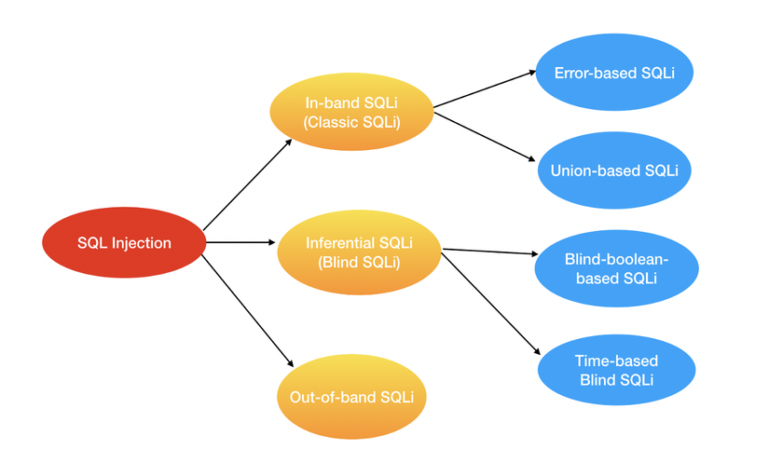
3.1
Phân loại các kiểu tấn công SQL Injection?
Có bao nhiêu cách tấn công bằng sql injection

Slide 14
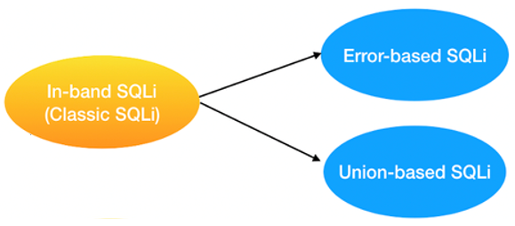
3.2
In-band SQLi ?
In-band SQLi
Tổng quan
Đây là dạng tấn công phổ biến nhất và cũng dễ để khai thác lỗ hổng SQL Injection nhất
Xảy ra khi hacker có thể tổ chức tấn công và thu thập kết quả trực tiếp trên cùng một kênh liên lạc
Phân loại
In-Band SQLi chia làm 2 loại chính:
Error-based SQLi
Union-based SQLi

Slide 15
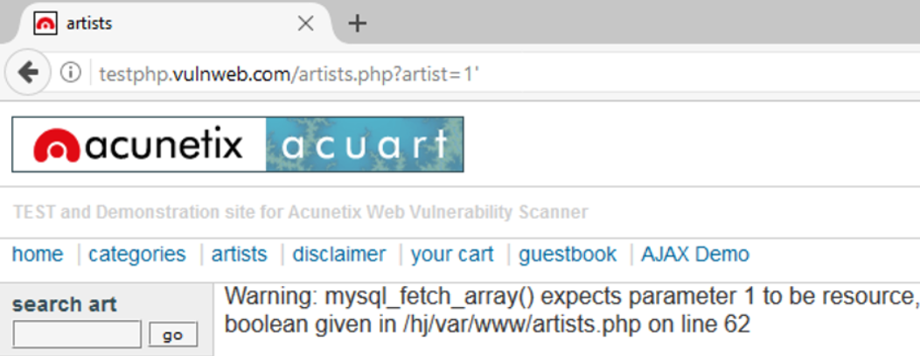
3.2.1
Error-based SQLi ?
3.2.1
Error-based SQLi
Là một kỹ thuật tấn công SQL Injection dựa vào thông báo lỗi được trả về từ Database Server có chứa thông tin về cấu trúc của cơ sở dữ liệu
Trong một vài trường hợp, chỉ một mình Error-based là đủ cho hacker có thể liệt kê được các thuộc tính của cơ sở dữ liệu

Slide 16
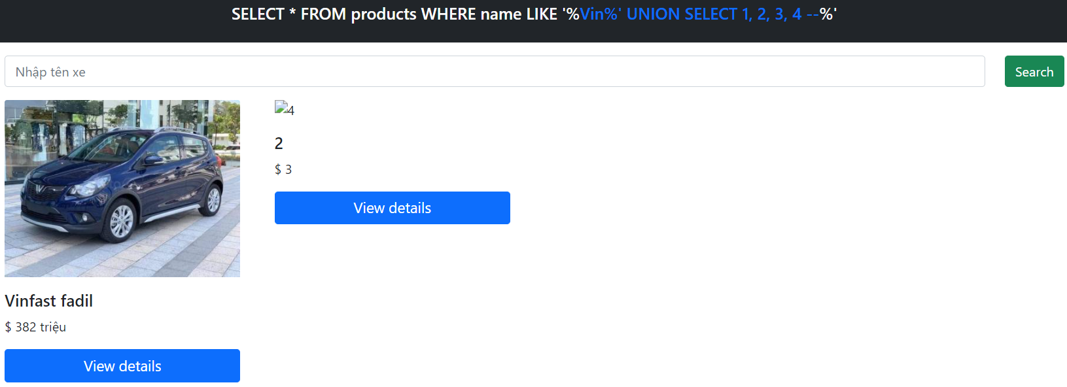
Union-based SQLi ?
3.2.2
3.2.1
Union-based SQLi
Khi một trang web hay một ứng dụng có lỗ hổng SQL Injection và kết quả của câu truy vấn vẫn được đáp ứng bởi ứng dụng hay trang web đó , thì câu lệnh(mệnh đề) UNION được sử dụng để lấy dữ liệu từ các bảng dữ liệu khác
UNION được sử dụng để kết hợp tập hợp kết quả của 2 hay nhiều câu lệnh SQL với nhau

Slide 17
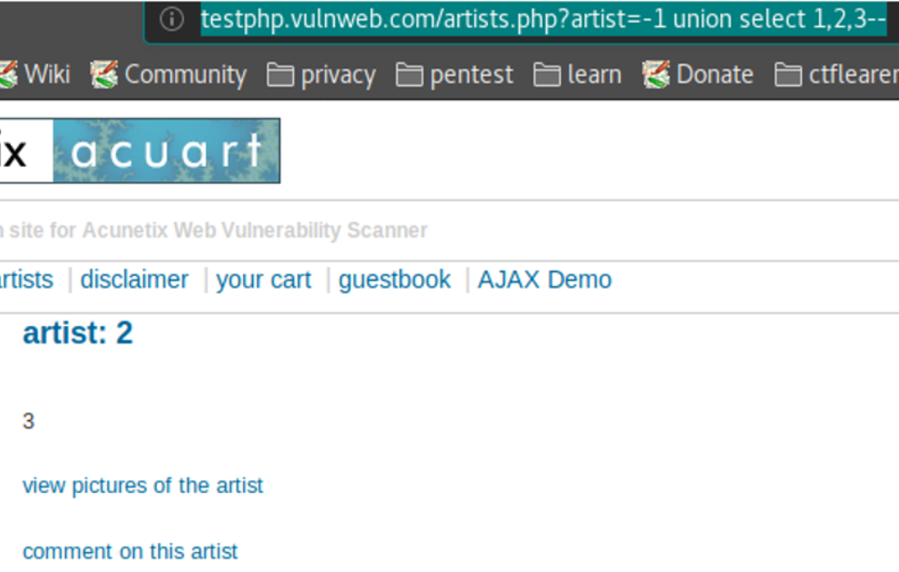
Union-based SQLi ?
3.2.2
3.2.1
Union-based SQLi
Yêu cầu
Đáp ứng yêu cầu
Mỗi câu truy vấn con phải có số cột bằng nhau
Các giá trị của mỗi cột phải giống nhau giữa các câu truy vấn con
Câu truy vấn trả về bao nhiêu cột ?
Cột nào có loại dữ liệu giống với loại dữ liệu cần dùng để tấn công ?
Phương pháp
Sử dụng ORDER BY hoặc UNION SELECT

Slide 18
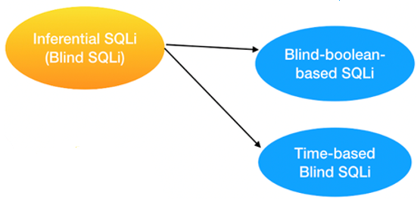
3.3
Blind SQLi
Blind SQLi
Tổng quan
Blind SQL Injection tốn nhiều thời gian hơn cho việc tấn công
Kẻ tấn công sẽ cố gắng xây dựng lại cấu trúc cơ sở dữ liệu bằng việc gửi đi các payloads, dựa vào kết quả phản hồi của web application và kết quả hành vi của database server
Phân loại
Blind SQLi chia làm 2 loại chính:
Blind-boolean-based
Blind-time-based

Slide 19
Blind-boolean-based
3.3.1
3.2.1
Blind-boolean-based
Là kĩ thuật tấn công SQL Injection dựa vào việc gửi các truy vấn tới cơ sở dữ liệu bắt buộc ứng dụng trả về các kết quả khác nhau phụ thuộc vào câu truy vấn là True hay False
Tuỳ thuộc kết quả trả về của câu truy vấn mà HTTP reponse có thể thay đổi, hoặc giữ nguyên
Kiểu tấn công này thường chậm (đặc biệt với cơ sở dữ liệu có kích thước lớn) do người tấn công cần phải liệt kê từng dữ liệu, hoặc mò từng kí tự

Slide 20
Time-based Blind
3.3.2
3.2.1
Time-based Blind
Kiểu tấn công này cũng tốn nhiều thời gian tương tự như Boolean-based SQLi
Là kĩ thuật tấn công dựa vào việc gửi những câu truy vấn tới cơ sở dữ liệu và buộc cơ sở dữ liệu phải chờ một khoảng thời gian (thường tính bằng giây) trước khi phản hồi
Thời gian phản hồi (ngay lập tức hay trễ theo khoảng thời gian được set) cho phép kẻ tấn công suy đoán kết quả truy vấn là TRUE hay FALSE
SELECT * FROM table WHERE id=1-SLEEP(15)

Slide 21
3.4
Out-of-band SQLi
Out-of-band SQLi
Là phương thức khai thác dữ liệu khi server gửi request ra ngoài. Hacker lợi dụng các giao thức truyền dữ liệu như FTP, HTTP(S), phân giải DNS… để thu thập các công tin được gửi đi đó
1
2
Có thể được sử dụng khi hacker không thể tấn công trực tiếp In-band, hoặc phản hồi từ server không ổn định
3
Phụ thuộc vào khả năng server thực hiện các request DNS hoặc HTTP để chuyển dữ liệu cho kẻ tấn công.
Không phải là dạng tấn công phổ biến. Nó phụ thuộc vào các cổng và các tính năng được bật trên WebApp và data server
4

Slide 22
3.4.1
Phân tích cách thức tấn công
3.2.1
Cách thức hoạt động
Yêu cầu
Phương thức tấn công
Hệ thống chấp nhận truy vấn độc hại, không có input validate
Cho phép giao tiếp công cộng bằng các phương thức FTP, HTTP, DNS mà không hạn chế phạm vi
Cần có listening server để nắm bắt thông tin được gửi ra từ victim
Dựa trên phân giải DNS
Dựa trên giao thức HTTP (s)
Một số cách tấn công nâng cao khác
Cách thức hoạt động
Mức độ nguy hiểm
Data được gửi từ victim đến server của hacker. Dữ liệu thu thập được thông qua các listening server
Tác động không thua kém các loại tấn công khác. OOB có thể kết hợp với các phương thức tấn công khác

Slide 23
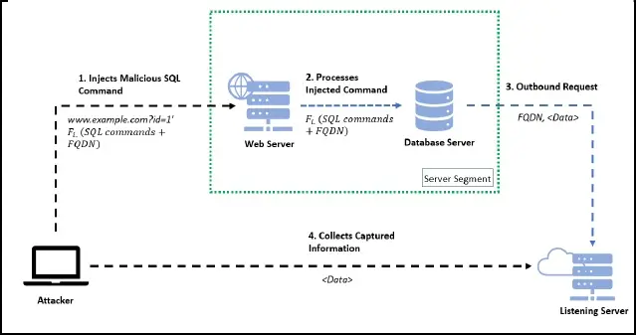
3.4.2
Luồng xử lý của một OOB SQLi
3.2.1
Luồng xử lý của một OOB SQLi

Slide 24
THANK YOU
Cảm ơn thầy và các bạn đã lắng nghe
♥♥♥♥♥♥♥♥

